Slide 1
Фаворитизм в России: причины возникновения, этапы и последствия.
Работу выполнил студент
Хатиб Ватан

Slide 2
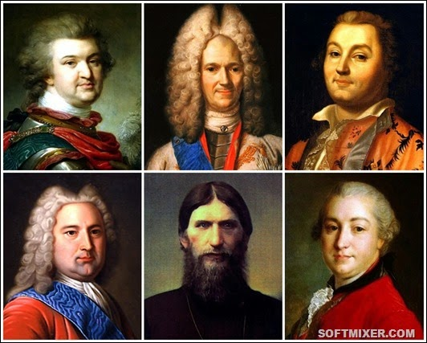
Фаворитизм
Фаворитизм — покровительство, оказываемое монархом или другим высокопоставленным лицом понравившегося ему лицу (фавориту) путем предоставления высоких должностей, титулов, больших полномочий, льгот, преимуществ, а также незаслуженного награждения.

Slide 3

Феномен фаворитизма
Появление фаворитизма в Российской империи связано с установлением абсолютной монархии. Феномен этого явления представляет интерес и как важный исторический вопрос, и как социокультурное явление. Личные отношения государя к отдельным людям становились движущей силой в их карьере. Приближенные российских царей играли огромную роль в государстве, творили историю России.

Slide 4
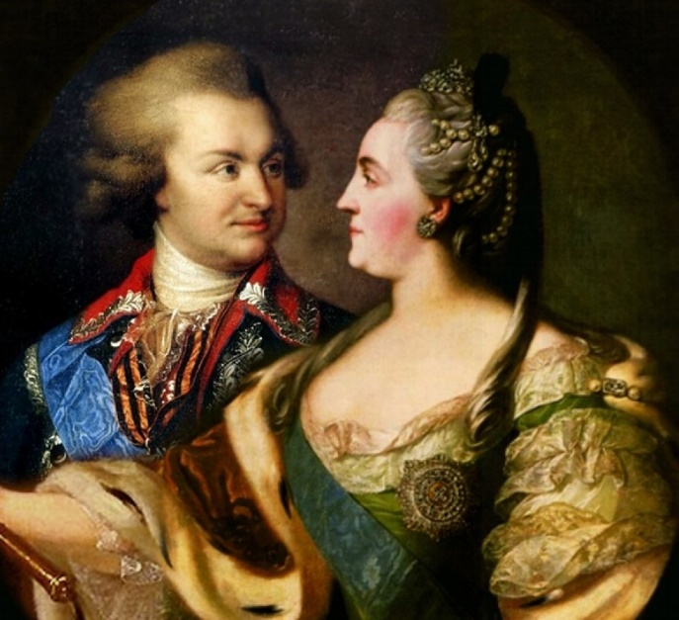
Эпоха дворцовых переворотов
Фаворитизм в России достиг наибольшего «расцвета» в эпоху дворцовых переворотов. Ослабление царствующей династии, пребывание на троне женщин, которые не могли самостоятельно управлять государством и поддавались влиянию интриганов — все это причины, вызвавшие «всплеск» этого явления.

Slide 5
Привилегии фаворитов
Приближенные монарших особ имели множество привилегий благодаря своим высоким покровителям. Они получали высокие государственные чины и посты, также для своих близких знакомых и родственников. За счет государственной казны им вручались различные поощрения, награды, дорогостоящие подарки, в их владение передавались земли, поместья, дворцы.

Slide 6
Цели
Целью большинства фаворитов было личное обогащение, они мало заботились о процветании государства и, тем более, о благополучии простых людей. Все это оказывало неблагоприятное влияние на государственное управление и развитие общества, вело к разорению государства и народа. Высокое покровительство предоставляло этим любимцам, вести свою политику, не обращая внимания на интересы государства, заполнять высшие государственные посты своими «приближенными», а также преследовать и расправляться с соперниками из числа.

Slide 7
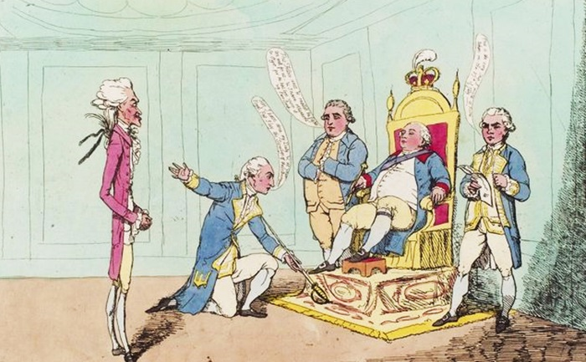
Влияние фаворитизма на власть
Рассмотрим влияние фаворитизма на примерах фаворитов русских императоров, оказавших наибольшее влияние на ход государственной жизни и историю.

Slide 8
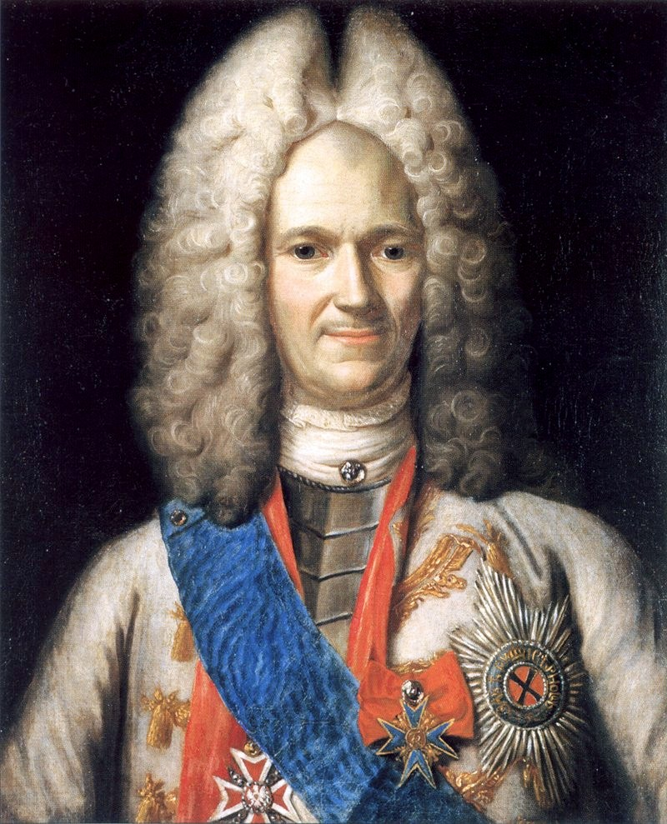
Меншиков
Александр Данилович Меншиков (1672–1729)— Граф, князь, русский государственный и военный деятель, ближайший сподвижник и друг Петра I Он был незаменимым спутником царя, неотлучно следовал за Петром, сопровождая его во всех путешествиях и походах. Он трепетно исполнял все монарха поручения и всегда добивался наилучшего результата.
Сподвижник Петра злоупотреблял своим положением, совершал хищения, брал взятки. Психология фаворита заставляла его обогащаться при любых делах нечестными способами, что негативно отражалось на обществе, деньги, которые могли пойти на улучшение жизни людей, оседали в кармане приближенного царя.

Slide 9
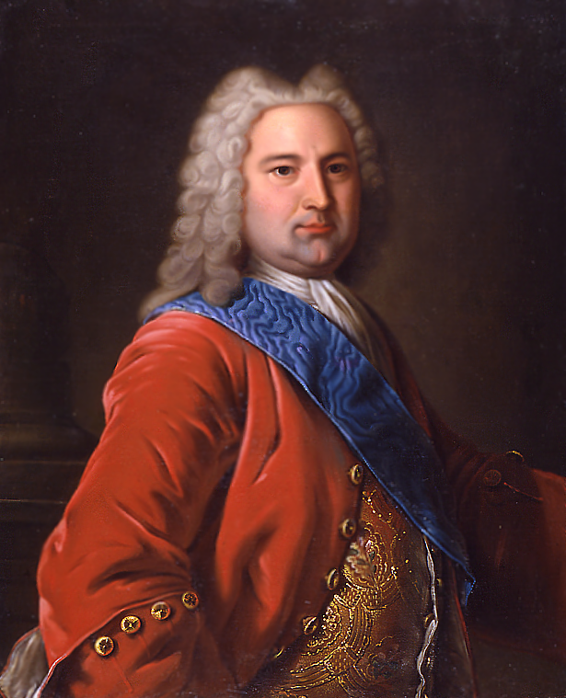
Бирон
Эрнст Иоганн Бирон (1690–1772)— фаворит Анны Иоанновны на протяжении всего периода ее пребывания на троне, был, несомненно, одним из самых знаменитых фаворитов российских монархов. Властительница Российского государства Анна Иоанновна была недостаточна образована, не имела никаких особых способностей, не могла самостоятельно править огромной страной. Все время царствования Анны Иоанновны Бирон, несмотря на наличие членов Кабинета министров фактически безраздельно правил Россией. Обогащение за счет народа и царской казны стало высшей целью правления Бирона. Поэтому этот период в истории нашей страны считается очень тяжелым временем, получившим название «бироновщина».

Slide 10
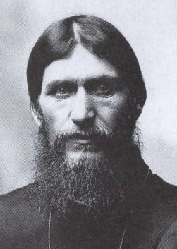
Распутин
Рассматривая явление фаворитизма в России нельзя не отметить последнего фаворита у российского престола последних российских императора и императрицы — Григория Распутина (1869–1916). Этот фаворит представлял собой мужика из простого крестьянского сословия. Возможно, Распутину никогда бы не удалось стать фаворитом, если бы не страшная болезнь наследника престола. «Старец» был приглашён во дворец для того, чтобы помочь наследнику Алексею справиться с болезнью, и ему это чудесным образом удавалось.

Slide 11
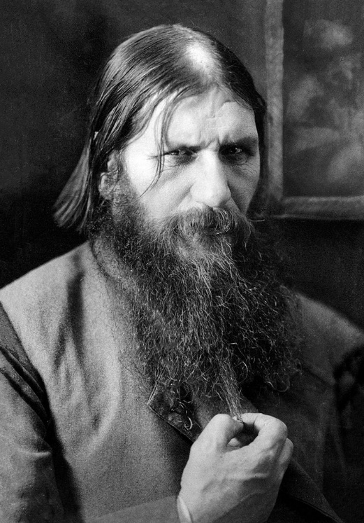
Распутин
Поневоле родители — император Николай II и императрица Александра Федоровна, — вынуждены были сделать Распутина своим фаворитом. С 1911 по 1916 гг. у Распутина было самое большое влияние на императорскую семью. И государь, и императрица говорили с Распутиным обо всем. Со временем императрица убедила себя в том, что Григорий Распутин — святой, который послан Богом для спасения царской семьи и всей России. Распутин представлял для Александры Федоровны триединство: «Царь-Церковь-Народ». Фаворит же, пользуясь безграничным доверием императрицы, стал вмешиваться в государственные дела, навязывая свою волю.

Slide 12
Заключение
На основании рассмотренных примеров можно сделать вывод, что царственным особам также, как и простым людям свойственны человеческие слабости. Править государством — это тяжелая ноша для находящегося на троне. Естественным желанием императора является иметь доверенного человека, на которого можно положиться в делах. Поэтому и возникает такое понятие как фаворитизм. Но не все люди, которые пришли к власти, получив доверие правителя, были «на своем месте». Многие из фаворитов были высокообразованными и незаурядными людьми, обладавшими многими талантами. Но среди них было немало, кто не имел никакого права занимать столь высокие должности, кроме того, власть еще больше портила этих людей.

